Slide 1
முதுகலை இரண்டாமாண்டு மூன்றாம் பருவம்
குறியீடு: 20PTA3DE3A
தாள்: Elective III - போட்டித் தேர்வுத் தமிழ்
அலகு – 1, 2, 3, 4 & 5
தமிழ்நாடு அரசுப் பணியாளர் தேர்வாணையப் போட்டித் தேர்வுகளுக்கான பொதுத் தமிழ் வினாத்தாள் அமைப்பு
முனைவர் த.செல்வராசு
இணைப்பேராசிரியர், முதுகலைத் தமிழாய்வுத்துறை
ஜமால் முகமது கல்லூரி (த), திருச்சிராப்பள்ளி – 620 020

Slide 2
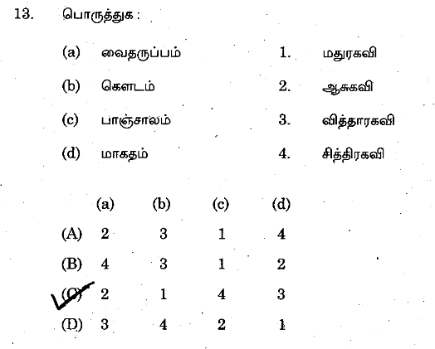
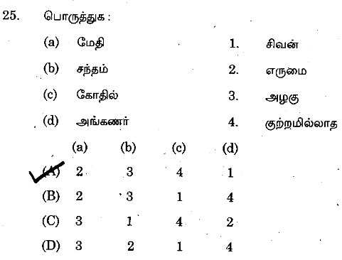
பொதுத் தமிழ் வினாத்தாள் அமைப்பு (Group II, IV, VII-B & VIII)
1)
2)

Slide 3
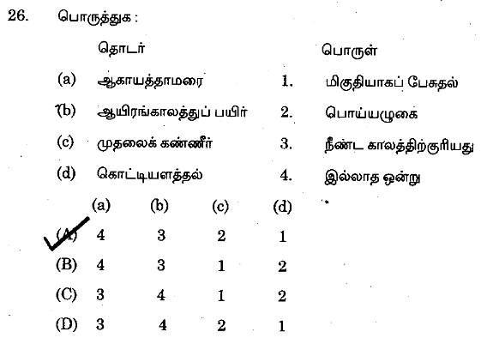
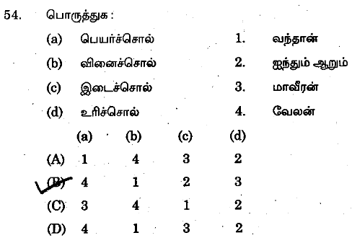
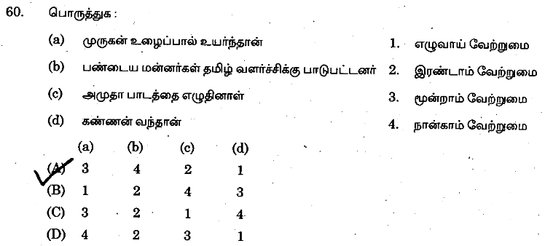
3)
4)
5)

Slide 4
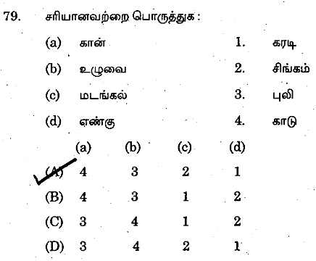
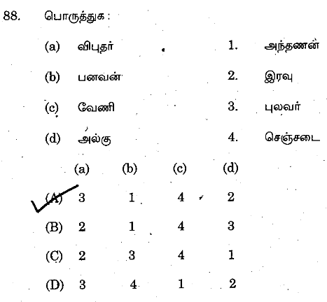
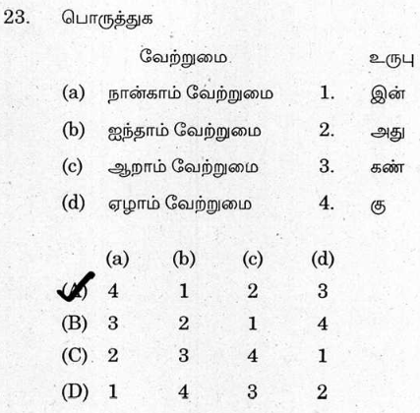
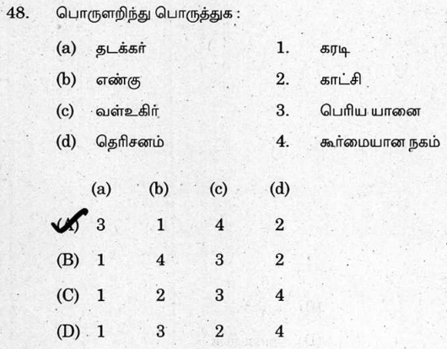
6)
7)
8)
9)

Slide 5
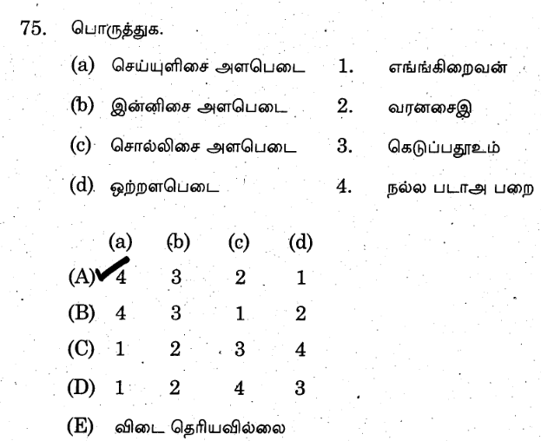
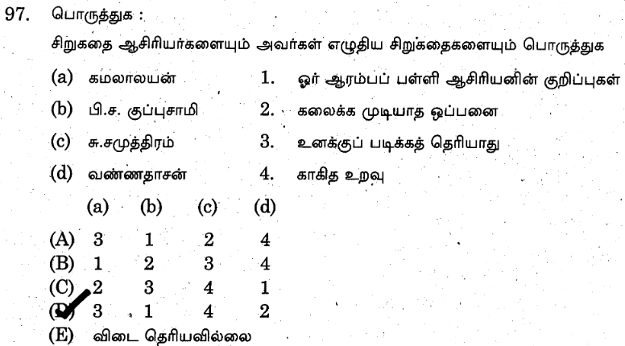
10)
11)

Slide 6
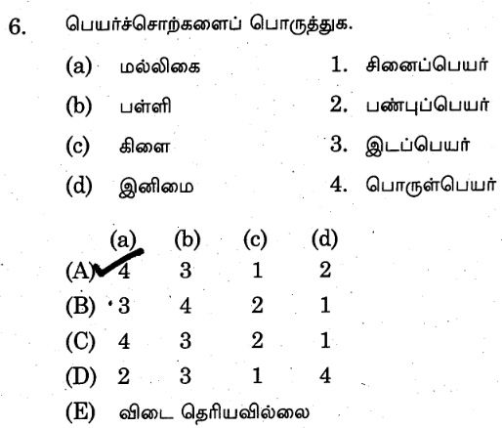
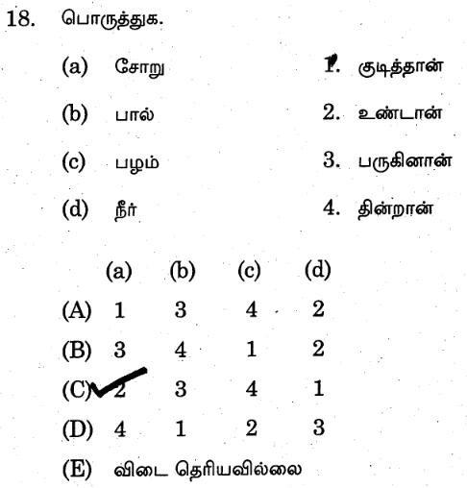
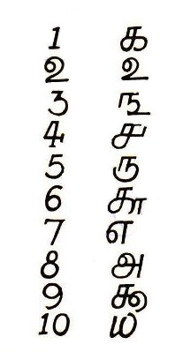
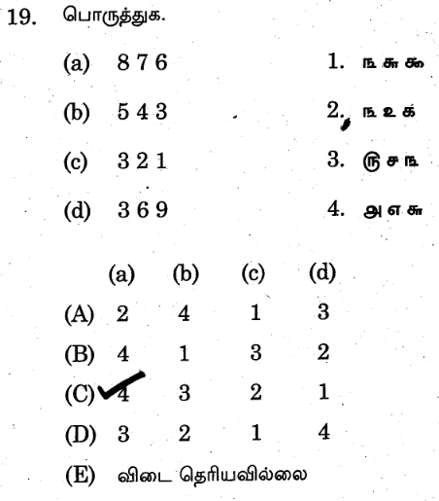
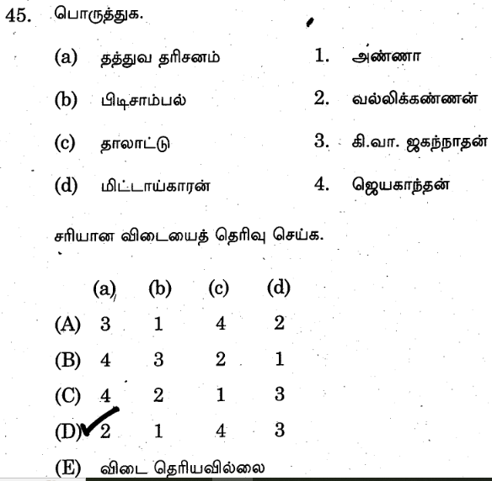
12)
13)
15)
14)

Slide 7
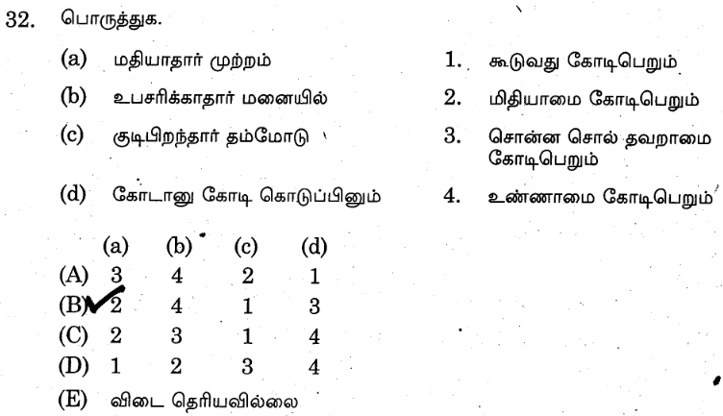
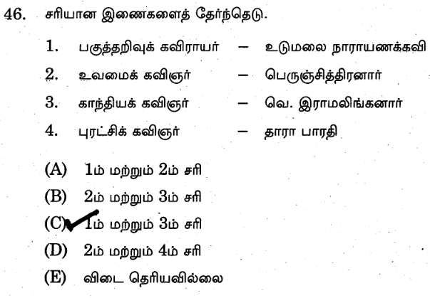
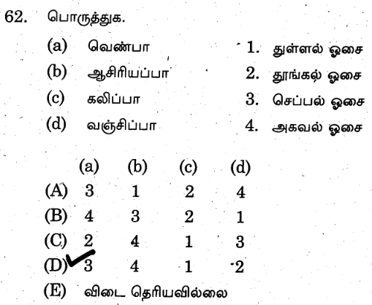
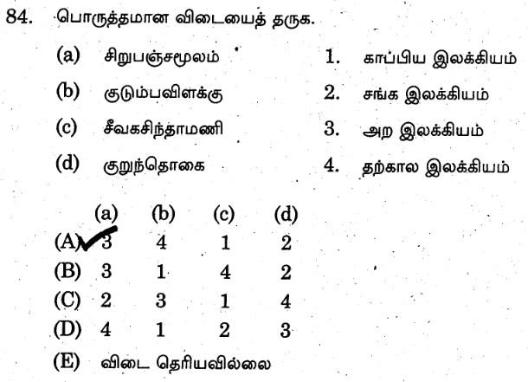
16)
17)
18)
19)

Slide 8
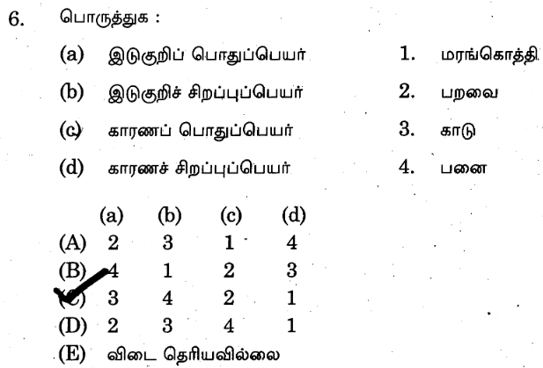
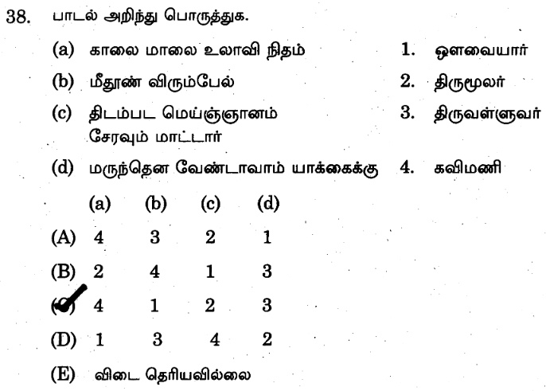
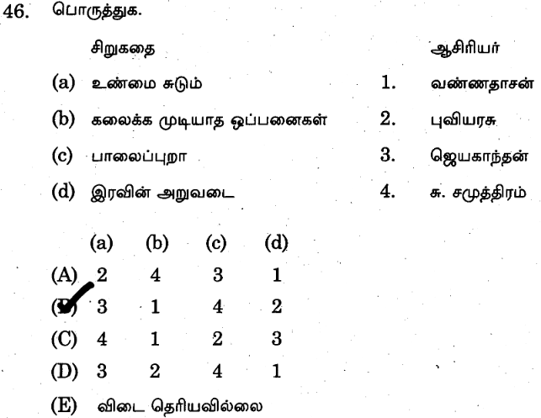
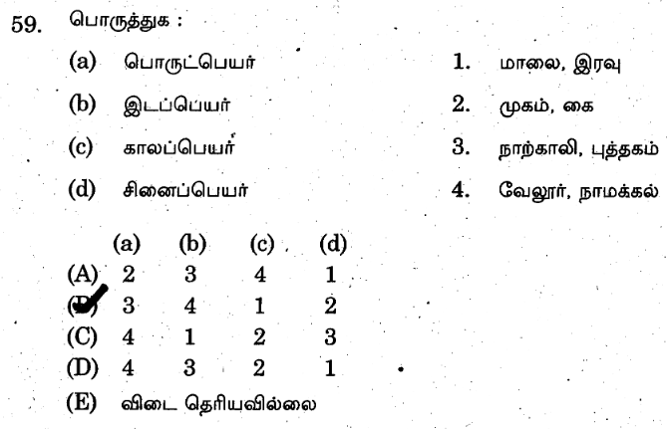
20)
21)
22)
23)

Slide 9
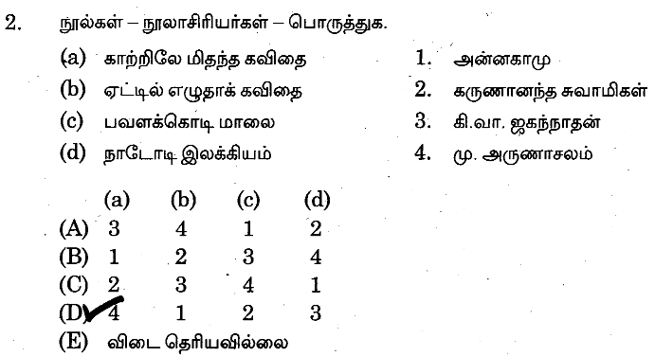
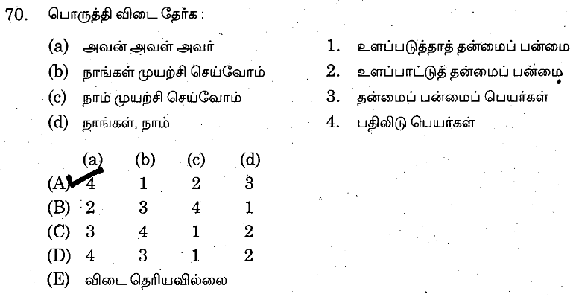
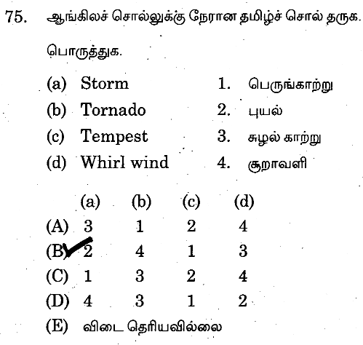
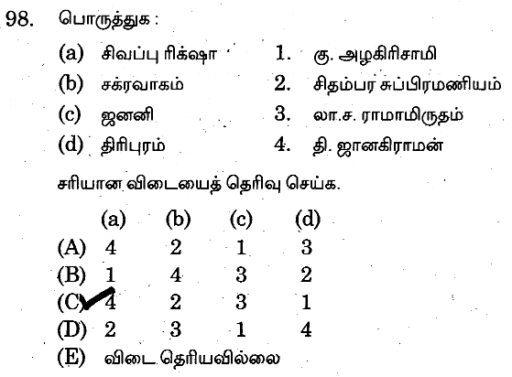
24)
26)
25)
27)

